Slide 1
Возрастная психология как раздел психологической науки
1. Предмет и задачи возрастной психологии.
2. История становления возрастной психологии.
3. Связь возрастной психологии с другими дисциплинами.
4. Методы возрастной психологии.
Разработал к.п.н., доц. Сидоров С.В.

Slide 2
1. Предмет и задачи возрастной психологии
Возрастная психология – раздел психологической науки, изучающий…
закономерности психического развития человека в онтогенезе;
особенности психических процессов и личности на различных стадиях жизненного цикла.

Slide 3
Разделы возрастной психологии
психология развития (наиболее общие, теоретические вопросы возрастной психологии);
пренатальная психология (психическое развитие плода в утробе матери)
детская психология (психическое развитие ребенка от рождения до 7 лет);
психология младшего школьника (психическое развитие ребенка от 6–7 до 12 лет);

Slide 4
Разделы возрастной психологии
психология подросткового возраста и юности (психическое развитие от 12 до 21 года);
психология взрослости (психическое развитие человека до 65 лет);
геронтопсихология (психология старости).

Slide 5
Задачи возрастной психологии
Теоретические:
1) изучение движущих сил и механизмов психического развития на всем протяжении жизненного пути человека;
2) построение периодизации психического развития в онтогенезе;
3) характеристика качественного своеобразия развития личности и психических процессов на каждой стадии онтогенеза.

Slide 6
Задачи возрастной психологии
Практические:
1) определение возрастных норм психического развития (возрастная диагностика и контроль за психическим развитием детей)
2) психологическое сопровождение, помощь в кризисные периоды жизни человека
3) организация учебно-образовательного процесса, с учетом возрастных особенностей

Slide 7
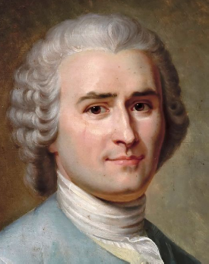
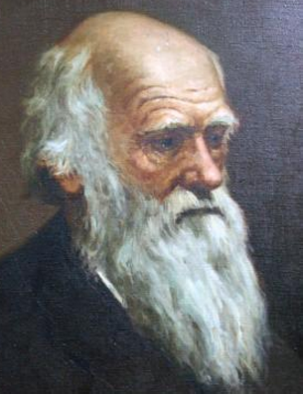
2. История становления возрастной психологии
Донаучный этап
Философы, врачи, педагоги, писатели выделяли проблемы развития внутреннего мира и поведения человека. Ставили вопрос о своеобразии психической жизни человека в различные периоды его жизни.
Получены описания поведения и особенностей познания и деятельности детей и взрослых и созданы первые периодизации психического развития.
Большое значение в этот период имели идеи Ж.Ж. Руссо, эволюционное учение Ч. Дарвина.
Ж.Ж. Руссо
Ч. Дарвин

Slide 8
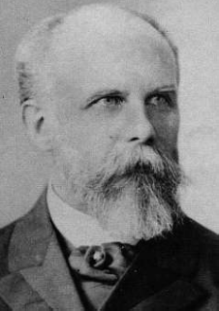
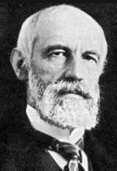
Первый научный этап (конец XIX – начало XX в.) - начало систематического изучения детского развития.
Этот период можно условно назвать описательным (в качестве основной научной задачи ставилась задача сбора научных данных об особенностях развития маленьких детей и подростков, изучались их речь, мышление, память, восприятие, любимые занятия и отношения со взрослыми).
Связан с именами Вильгельма Прейера, Стенли Холла.
В. Прейер
С. Холл

Slide 9
Второй научный этап (до середины XX столетия) обозначают как теоретический, или объяснительный.
На основе накопленных научных фактов начали создаваться первые теории психического развития, пытавшиеся объяснить характер различий в поведении и сознании детей и подростков.

Slide 10
Третий научный этап (2-я половина XX в.) можно назвать проектировочным.
Ученые и педагоги предпринимают попытки проектирования (создание модели и ее апробация) эффективных методов воспитания и обучения детей дошкольного или младшего школьного возрастов, подростков, юношей и взрослых.
Примеры педагогических проектов выдающихся отечественных психологов:
развивающее обучение Д.Б. Эльконина и В.В. Давыдова,
безотметочное обучение,
гуманная педагогика, Ш.А. Амонашвили и др.

Slide 11
3. Связь возрастной психологии с другими дисциплинами
с общей психологией (опирается на общие представления о развитии психики человека, использует систему основных понятий общей психологии);
с социальной психологией (изучает влияние социальных групп и взаимодействия на развитие личности);

Slide 12
с педагогической психологией (изучает возрастные возможности обучения и воспитания личности);
с педагогикой (обеспечивает возможность учитывать возрастных особенностей обучающихся в педагогическом процессе);

Slide 13
4. Методы возрастной психологии
Описательные, позволяющие получить объективные и достоверные описания или факты психического развития:
наблюдение;
беседа;
опрос, анкетирование;
анализ продуктов деятельности;
проективные методики.

Slide 14
Диагностические (измерительные), позволяющие измерить и сравнить различные параметры психического развития (памяти, речи, произвольности поведения и т.д.):
Тесты, или краткие стандартизированные испытания, позволяющие получать количественное выражение изучаемого явления.

Slide 15
Объяснительные и формирующие методы (устанавливающие причинно-следственные связи между теми или иными фактами психического развития):
эксперимент

Slide 16
Исследование в возрастной психологии осуществляется в нескольких формах:
“продольное” (лонгитюдное) исследование (изучаются изменения в психике одних и тех же испытуемых на протяжении нескольких лет, например, от 2 до 10 лет);
“поперечные срезы” (одновременно изучается интересующий нас параметр психического развития в разных возрастных группах).

Slide 17
Кросс-культурные исследования – это сравнительные исследования каких-либо сторон психического развития детей, подростков или юношей в различных культурах
(например: особенности игр детей разных стран, особенности протекания подросткового кризиса у детей европейских и африканских народов).

Slide 18
Подведём итоги
Дайте определение возрастной психологии.
Какие разделы включает в себя возрастная психология?
Какие задачи ставит перед собой возрастная психология?
Выделите особенности основных этапов становления возрастной психологии.
Какие методы используются в возрастной психологии?
В чём особенность исследований, проводимых в формах лонгитюдного и поперечного срезов.

